Slide 2
Angular Trainning
Anatomia - Fundamentos

Slide 3
Two Way Binding

Slide 4

O que é Two Way Binding?
É o recurso que nos possibilita atualizar ao mesmo tempo Template e o Componente.
Para atualizarmos tanto o Template quanto o Componente temos que utilizar juntos o Property Binding e o Event Binding.
Exemplo: <input type=“text” [value]=“nome” (input)=“atualizaNome($event)”/>
No caso [value]=“nome” é o property binding, ou seja, o value do input está recebendo o valor da variável nome do componente.
E no caso de (input)=“atualizaNome($event)” é o event binding, onde o evento input dispara o método atualizaNome quando há alguma interação no campo texto atualizando então a variável nome.
O $event é responsável por capturar o estado do elemento no DOM no momento que o evento é disparado, assim podemos ter acesso ao value (target.value) do campo para atualizar a nova variável.
Importante lembrar que quando possuímos um $event como parâmetro, devemos receber no nosso método como parâmetro uma variável do tipo Event.

Slide 5
NgModel e NgModelChange
O Angular também possui uma propriedade chamada ngModel, que é a representação de uma entidade, que pode ser um atributo simples como uma string ou até mesmo um objeto.
O ngModel também possui um evento chamado ngModelChange, que fica ouvindo quando o campo é atualizado.
O ngModelChange, não precisa pegar o target.value, pois o angular ja sabe obter o value do evento.
Exemplo: <input type=“text” [ngModel]=“nome” (ngModelChange)=“nome = $event”/>
Esse exemplo tem a mesma funcionalidade do exemplo anterior, a única diferença é não precisar do target.value.
Quando utilizamos o ngModule devemos importar no app.module o FormsModule.

Slide 6
Two Way Binding – Bananas in the box
Quando temos um formulário com diversos campos, ficará muito complexo utilizarmos os exemplos anteriores do property binding + event bing e ngModel + ngModelChange.
Para facilitar a vida do programador, vamos juntar o property binding com o event binding.
Exemplo: <input type=“text” [(ngModel)]=“nome” />
Para lembrar a ordem do [] e (), chamamos essa sintaxe de “Bananas in the box (Bananas na caixa)”, onde os [] lembram a Caixa e os () lembram as bananas.

Slide 7
Utilizando o Two Way Binding
Para exemplificar as 3 formas de utilização de Two Way Binding, vamos criar 3 exemplos simples onde teremos um campo que irá atualizar nosso template.
No primeiro exemplo utilizando o property binding e event binding de formas separadas, vamos criar um componente chamado primeiro.
Na classe do componente vamos criar um atributo nome do tipo string e um método chamado atualizaNome.
Agora no template, vamos utilizar para estilizar o fluid jumbotron do bootstrap, colocando dentro dele um campo de input com uma saída de string interpolation, e separando ele em uma coluna de tamanho 4.
Neste input vamos utilizar o property binding para atribuir ao value o valor da variavel nome.
Desta maneira quando digitamos algo no input nada é mostrado no nosso template.

Slide 8
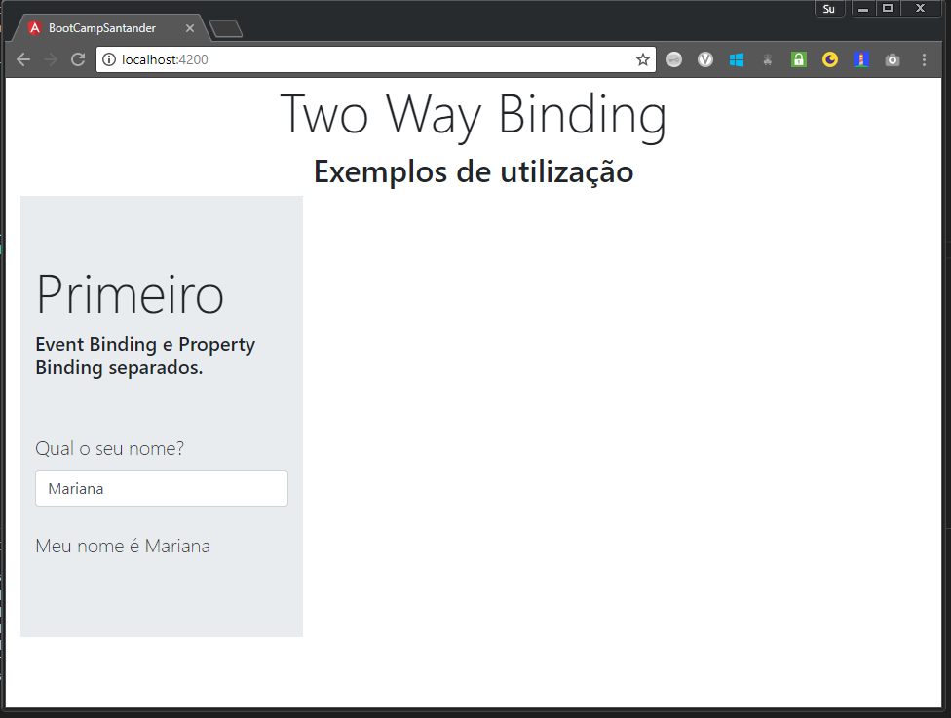
Ainda no input vamos criar o event binding input que irá disparar o evento atualizaNome.
Agora precisamos voltar no método atualizaNome e atribuir à variável nome o novo valor.
Neste momento quando digitamos o nome no input o template também é atualizado.

Slide 9
No segundo exemplo utilizando o ngModel e ngModelChange, vamos criar um componente chamado segundo.
Na classe do componente vamos criar um atributo sobrenome do tipo string.
Agora no template, vamos utilizar para estilizar o fluid jumbotron do bootstrap, como feito no exemplo anterior.
Neste input vamos utilizar o ngModel para atribuir ao value o valor da variavel sobrenome.
Desta maneira quando digitamos algo no input nada é mostrado no nosso template.
No input vamos criar o ngModelChange que irá atualizar o sobrenome.
Neste momento quando digitamos o sobrenome no input o template também é atualizado.

Slide 10
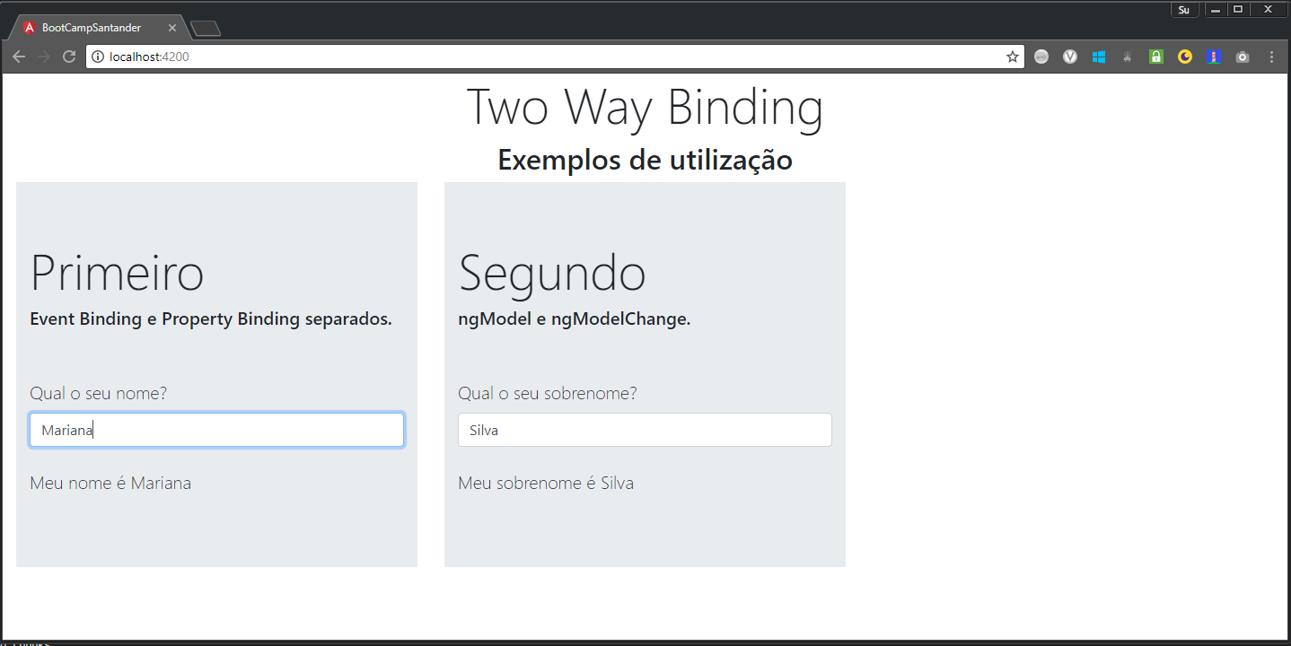

Slide 11
No último exemplo utilizando o Two Way Binding com a sintaxe facilitadora, vamos criar um componente chamado terceiro.
Na classe do componente vamos criar um atributo idade do tipo number.
Agora no template, vamos utilizar para estilizar o fluid jumbotron do bootstrap, como feito nos exemplos anteriores.
Neste input vamos utilizar o Two Way Binding para atualizarmos o campo idade
Neste momento quando digitamos a idade no input o template também é atualizado.

Slide 12
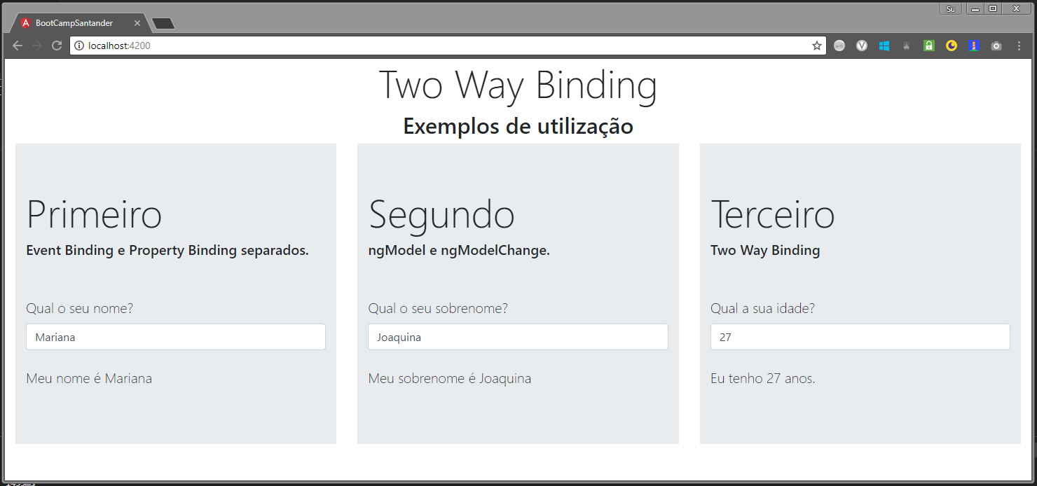
Nossa Aplicação Final

